Slide 1

第五章
极限定理初步

Slide 2

5.1
随机变量序列的收敛性

Slide 3
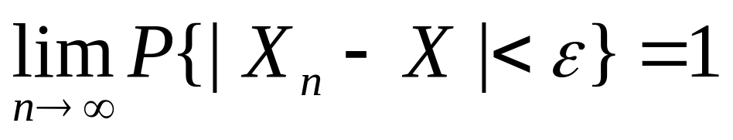
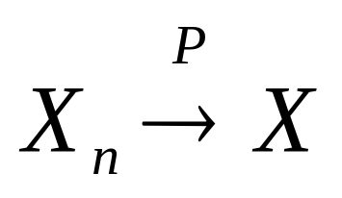
依概率收敛
设{X_{n}}为随机变量序列，X为随机变量，如果对任给的ε> 0,有
则称{X_{n}}依概率收敛于X，记做

Slide 4
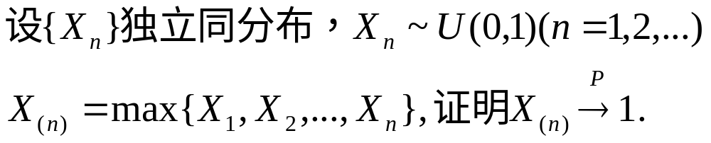
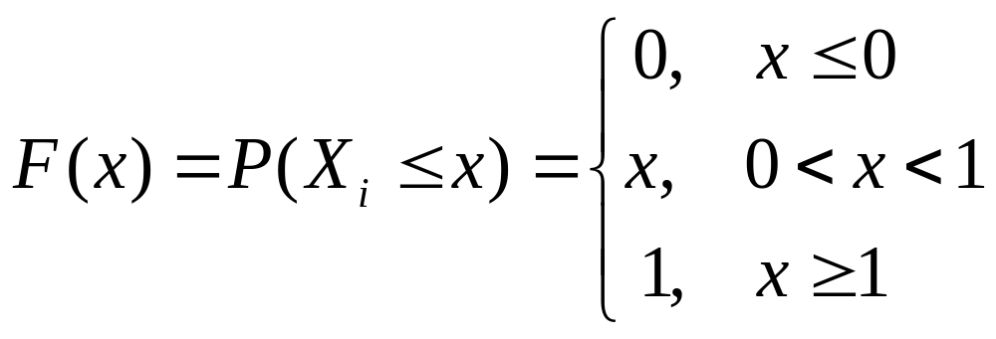
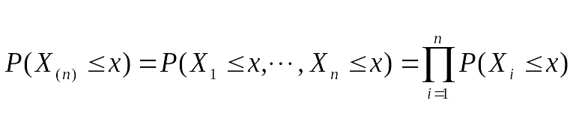
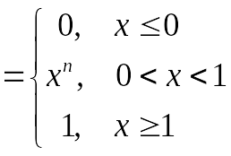
例1.
证：X_{i}的分布函数为

Slide 5
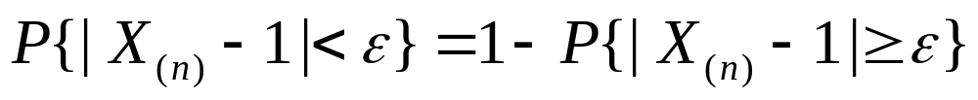
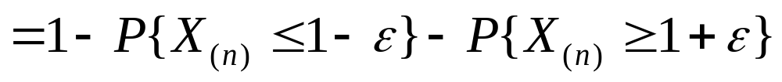
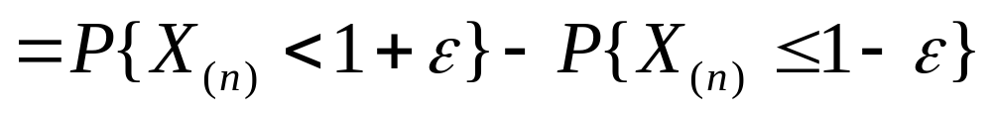
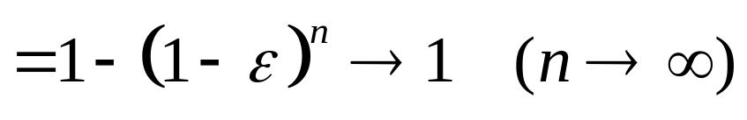
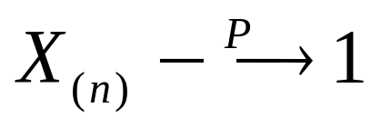
所以，

Slide 6
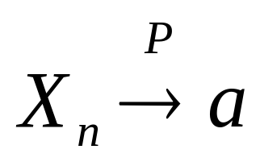
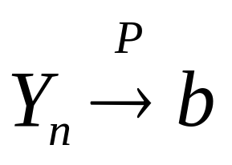
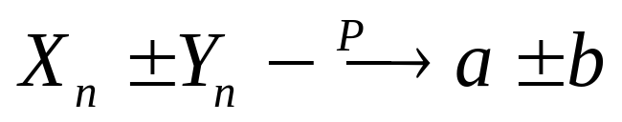
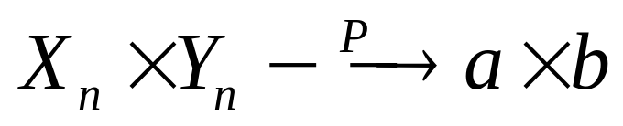
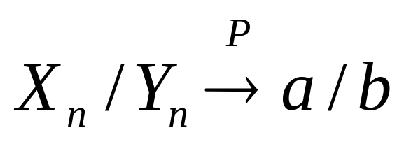
定理1
设{X_{n}}、 {Y_{n}}为随机变量序列，a,b为两个常数，如果
则有，

Slide 7
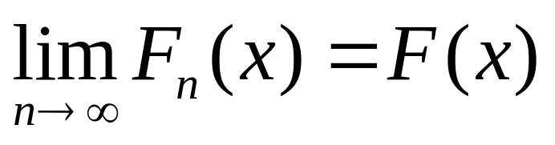
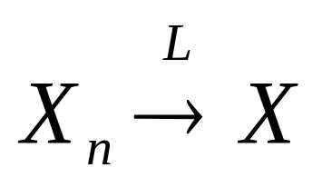
依分布收敛
设随机变量序列{X_{n}}和随机变量X的分布函数分别为{F_{n}(x)} 和F(x)，如果对F(x)的任一连续点x,有
则称{X_{n}}依分布收敛于X，记做

Slide 8
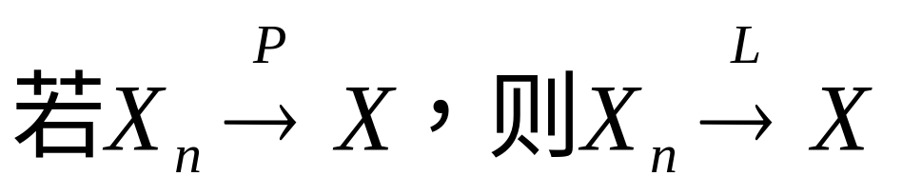
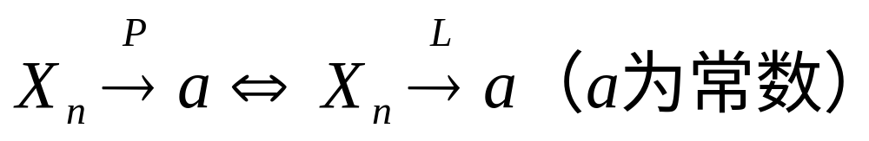
定理2

Slide 9
5.2
大数定律

Slide 10
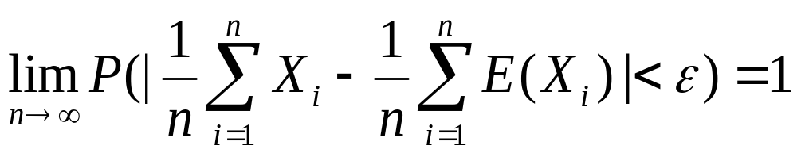
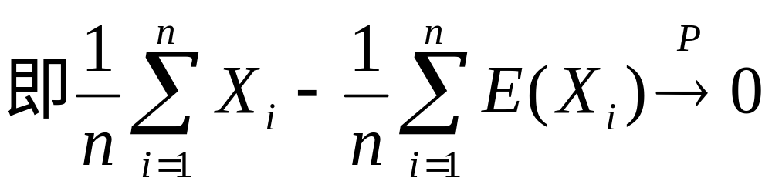
大数定律
设{X_{n}}为随机变量序列，如果E(X_{n})存在，使得对任给的ε> 0,有
则称{X_{n}}服从大数定律。

Slide 11
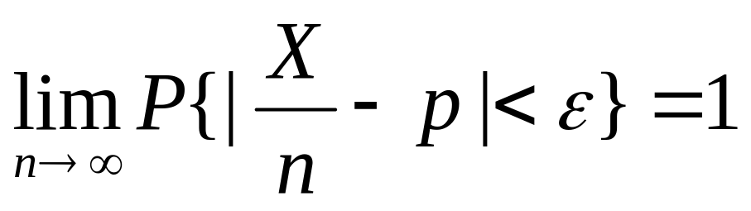
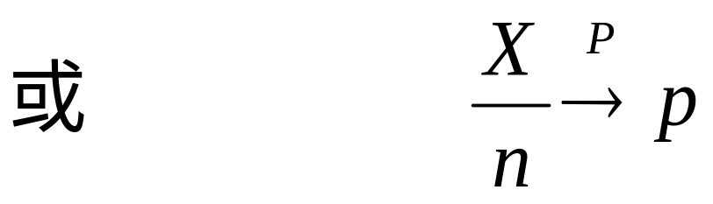
伯努利大数定律
设X是n次独立试验中事件A发生的 次数,p是事件A在每次试验中发生的概率,则对任给的ε> 0,有

Slide 12
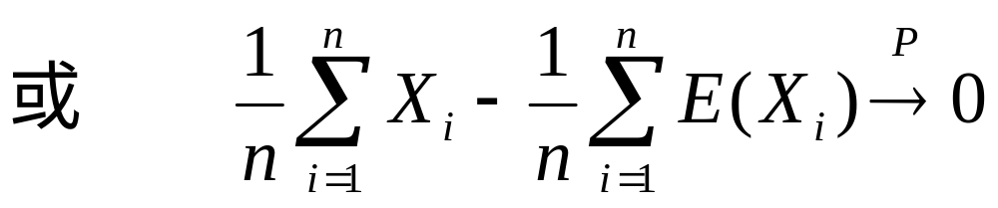
切比雪夫大数定律
设 {X_{n}} 为两两不相关的随机变量序列，若每个X_{i}的方差存在，且有共同的上界，即D(X_{i}) ≤c，i=1,2, …，则{X_{n}}服从大数定律,即对任意的ε>0，有

Slide 13
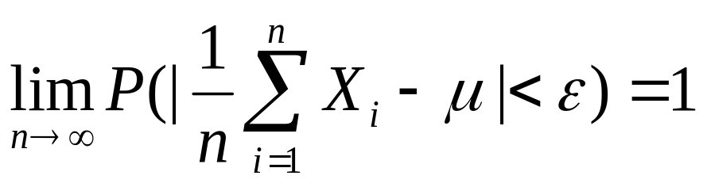
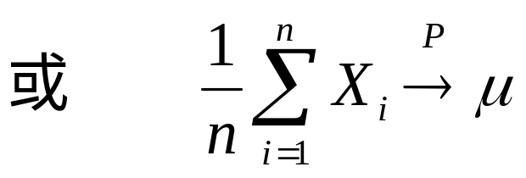
辛钦大数定律
设 {X_{n}} 为独立同分布随机变量序列，若每个X_{i}的数学期望存在，即E(X_{i}) =μ，i=1,2, …，则{X_{n}}服从大数定律,即对任意的ε>0，有

Slide 14
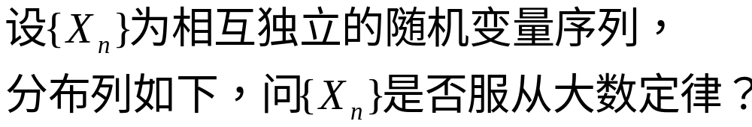
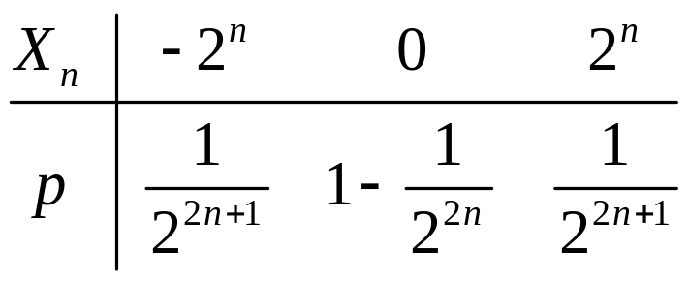
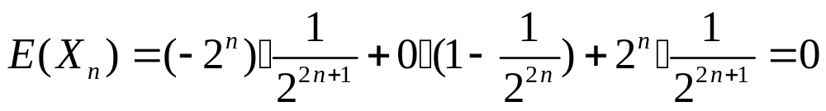
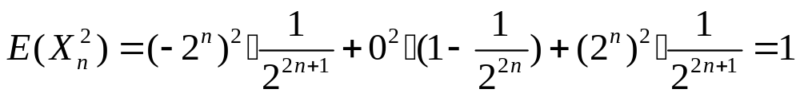

例1.
解：
所以{X_{n}}服从大数定律。

Slide 15
5.3
中心极限定理

Slide 16
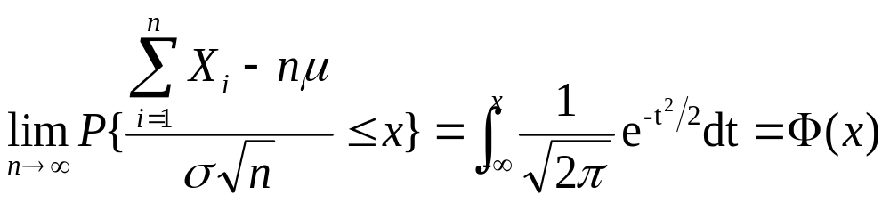
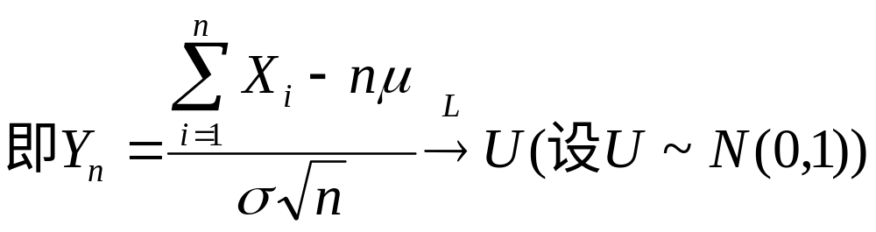
独立同分布中心极限定理
设 X₁,X₂, …,X_{n}, …独立同分布，具有有限数学期望和方差：E(X_{i}) =μ,D(X_{i}) =σ²，i=1,2, …，则有

Slide 17
例1. 作加法时，对每个加数四舍五入取
整，各个加数的取整误差可以认为
是相互独立的，都服从( -0.5 , 0.5 )上
均匀分布。现在有1200个数相加，
问：取整误差总和的绝对值超过12的
概率是多少？

Slide 18
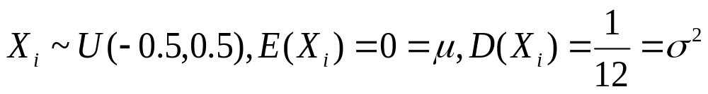
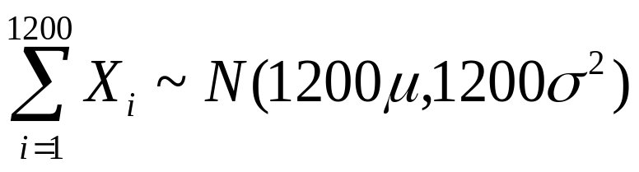
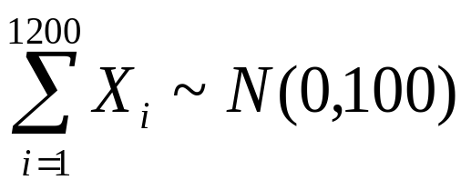
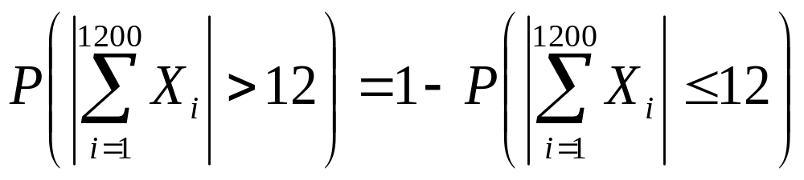
由独立同分布中心极限定理

Slide 19
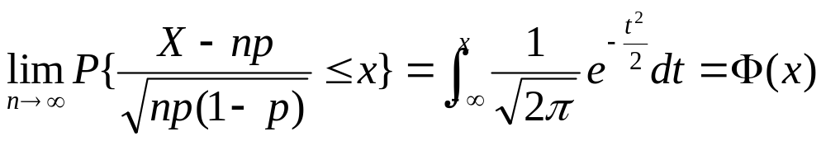
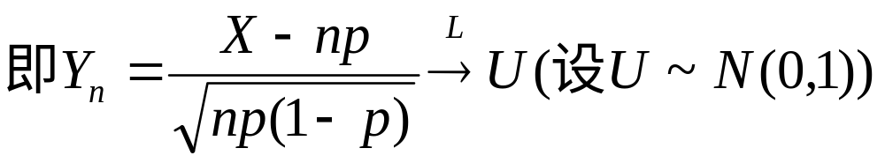
二项分布中心极限定理
设随机变量X为n次贝努利试验中事件A出现的次数,p是每次试验中事件A发生的概率,即X~B(n, p)(0<p<1)，则对任意x，有

Slide 20
例2. 某互联网站有10000个相互独立的用
户，已知每个用户在平时任一时刻
访问网站的概率为0.2。求：
(1)在任一时刻，有1900~2100个用
户访问该网站的概率；
(2)在任一时刻，有2100个以上用户
访问该网站的概率。

Slide 21
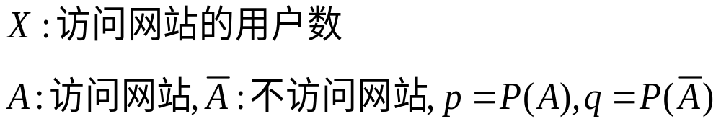
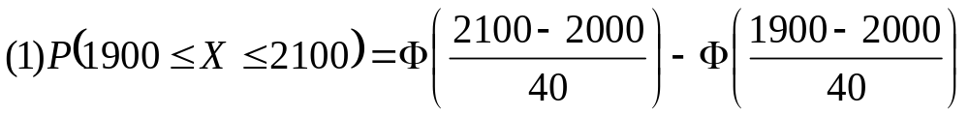
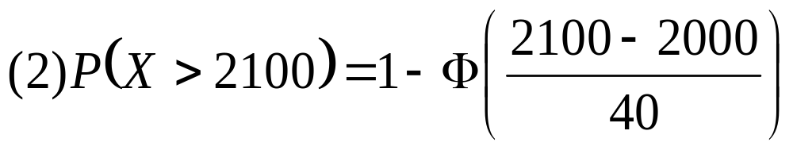

由二项分布中心极限定理

Slide 22
例3. 某车间有200台独立工作的车床，各
台车床开工的概率都是0.6，每台车
床开工时要耗电1千瓦。问供电所至
少要供给这车间多少千瓦电力，才能
以99.9%的概率保证这个车间不会因
为供电不足而影响生产。

Slide 23
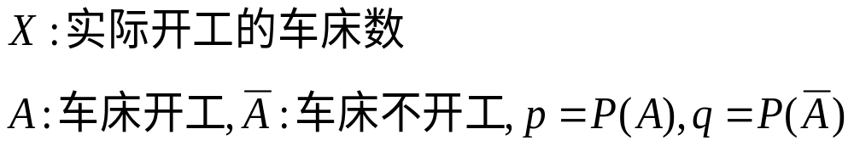
由二项分布中心极限定理

Slide 24
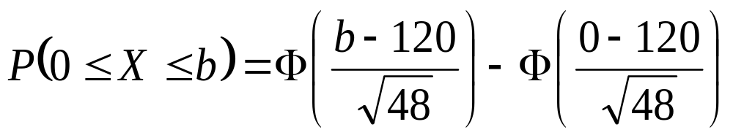
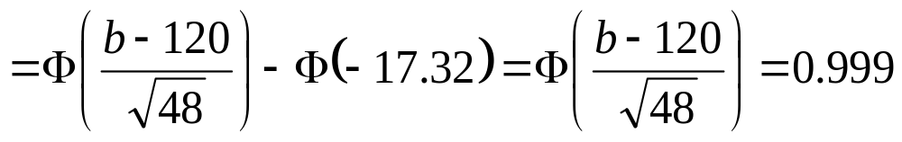
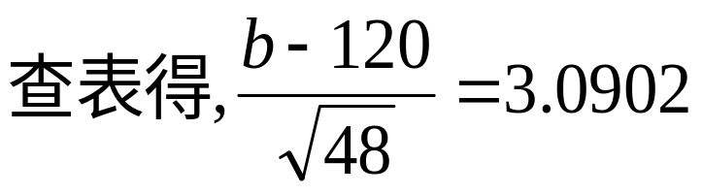
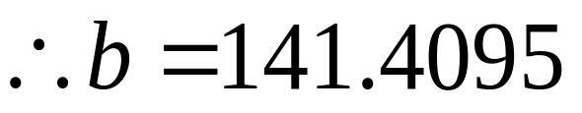
设b是供给电的千瓦数

Slide 25
例4. 设在独立重复试验序列中，每次试
验时事件A发生的概率为0.75，分别
用切比雪夫不等式和二项分布中心
极限定理估计试验次数n需多大，才
能使事件A发生的频率落在0.74~0.76
之间的概率至少为0.90。

Slide 26
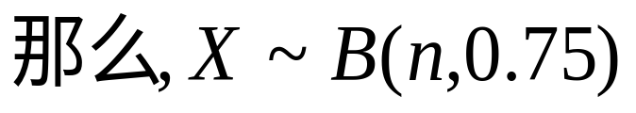
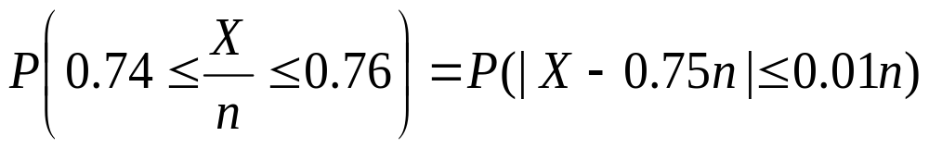
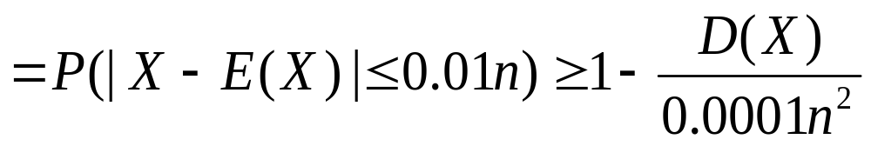


(1)用切比雪夫不等式估计,

Slide 27






(2)用二项分布中心极限定理估计,

